Slide 1


《基于网络流量抓取与受控回连仿真的异常通信检测系统设计与实现》
计算机·网络空间安全学院
答辩学生:黄笛轩
班级：22级网安二班
指导老师:邓书华
学号：202005820609

Slide 2
目录
CONTENT
01
选题背景与意义
02
设计思路与主要内容
03
技术路线
04
可行性分析
05
计划进度

Slide 3

01
选题背景与意义

Slide 4
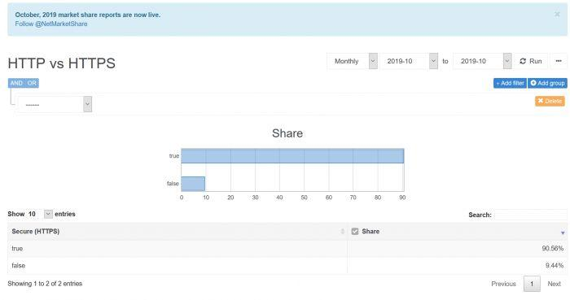
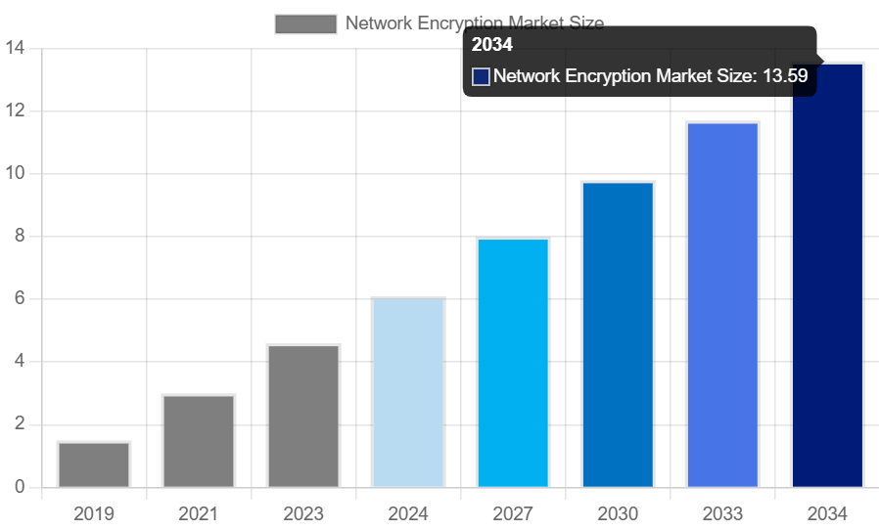
流量攻击背景
2019年加密流量以经占据到90%以上
互联网加密市场规模未来巨大
互联网攻击方式不断演进，通信更隐蔽、多样。
恶意程序常用 受控回连（Reverse C2），流量微弱、时长短、难检测。
流量加密化趋势增强，传统基于明文特征的检测效果下降。
公开的恶意回连数据集缺乏，难以验证检测算法。
因此需要构建安全可控的回连仿真环境并进行实时流量抓取与检测。

Slide 5
GO和Python技术上的优势
Go
原生并发（goroutine）非常适合网络通信（goroutine、channel）
编译为单文件可执行程序（跨平台）
性能高、延迟低、内存占用小
更适合设计自定义协议（加密、混淆）
工程化更强（适合网络安全工具）
Python
抓包与协议解析生态强大（scapy、pyshark、dpkt、socket）
异常检测模型实现简单（numpy / pandas、scikit-learn、pytorch / tensorflow）
开发速度快，适合原型验证
更适合 API 后端与可视化系统（FastAPI、Flask、Django）
跨平台好用

Slide 6
02
设计思路与主要内容

Slide 7

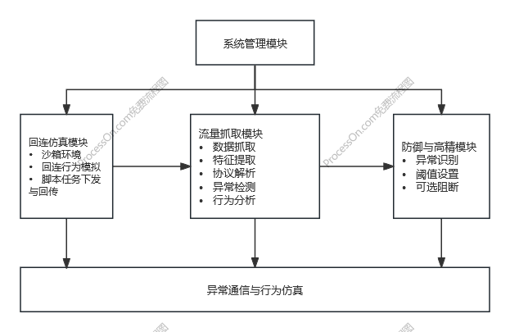
设计思路与主要内容
本系统以“异常通信检测与仿真”为核心
整体设计遵循“系统管理→仿真行为 → 抓取数据 → 分析异常 → 提供防御”的流程。

Slide 8
系统需求分析与总体设计
功能需求：流量抓取、异常分析、防御、仿真回连
系统架构设计：模块划分、数据流、控制流
数据流设计：
数据从“流量采集模块”输入 → 传递到“异常分析模块” → 若发现异常 → 触发“防御模块”处理，同时数据反馈至“可视化模块”展示。
仿真回连模块可生成数据流，经过“异常分析模块”验证防御效果，形成闭环测试。
03
01
02
控制流设计：
控制逻辑由系统调度模块负责，包括定时抓包、异常判断触发防御、仿真任务启动与管理。
各模块之间通过消息队列或API接口进行通信，保证模块解耦和响应及时性。
流量采集模块：负责网络抓包与初步解析，将数据交给分析模块。
异常分析模块：核心逻辑模块，包括特征提取、模型判断和异常检测。
防御模块：根据分析结果执行防御策略，可与防火墙或网络控制器联动。
仿真回连模块：模拟攻击者回连行为，用于验证系统检测和防御效果。
可视化与管理模块：提供数据展示、告警信息和系统管理界面

Slide 9
受控回连仿真模块设计与实现
沙箱环境
回连行为模拟
脚本任务下发与回传
回连行为模拟设计
该模块用于模拟恶意程序常见的远程回连行为，使检测系统能够识别异常模式。
目标是让检测系统捕捉到 主动外连、周期性行为、异常端口访问、指令通信等特征。
03
01
02
脚本任务下发与回传模块
用于模拟 C2 服务器向客户端下发指令，并接收回传结果。
通信方式支持：
HTTP POST 回传数据
WebSocket 双向通道
自定义二进制协议（可选）
沙箱环境设计
沙箱环境用于隔离仿真回连行为，使得模拟攻击不会影响真实网络。
预置常见攻击脚本执行环境（Python、bash、PowerShell 等）
支持自定义脚本任务执行
支持模拟真实客户端行为（如周期性心跳包、HTTP/WS/TCP 回连）

Slide 10
网络流量抓取与分析模块设计
数据抓取方法
特征提取方法
异常检测思路
特征提取模块将原始网络数据转换为可分析的结构化信息
基本统计特征
协议特征
行为特征
内容特征（可选）
特征表示
03
01
02
脚本任务下发与回传模块
用于模拟 C2 服务器向客户端下发指令，并接收回传结果。
通信方式支持：
HTTP POST 回传数据
WebSocket 双向通道
自定义二进制协议（可选）
数据抓取模块用于从网络中获取原始数据流。主要方法包括：
抓包（Packet Sniffing）
端口镜像 / 流量复制（Port Mirroring / TAP）
流量汇总（Flow Collection）
数据存储与管理

Slide 11
防御策略与告警机制设计
异常识别
阈值设定
可选阻断/告警
阈值设定
目的：定义何种程度的异常行为触发防御或告警。
静态阈值
动态阈值
分级阈值
03
01
02
可选阻断与告警机制
阻断策略（可选）：阻断异常 IP 或端口的访问，限制恶意流量扩散。
告警机制：
实时生成告警信息，内容包括异常源 IP、端口、行为类型、时间戳及风险等级。
异常识别
功能：识别潜在的恶意或异常网络行为，为防御和告警提供依据。
基于特征匹配
基于统计分析
基于模型预测

Slide 12
03
技术路线

Slide 13
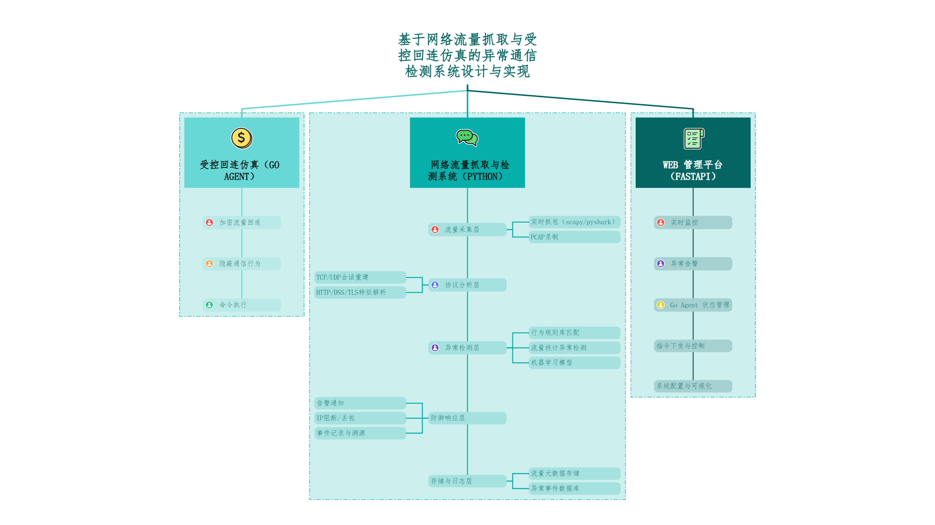
系统架构设计

Slide 14
受控回连仿真（Go Agent）
加密、隐蔽、指令通信多种类型的真实仿真流量
用于训练和验证网络流量检测系统的多样化测试样本
可大规模、可重复的攻击行为仿真环境
安全隔离的测试平台，避免任何实际危害
01
02
03
加密流量回连
该模块用于模拟攻击者控制端与被控端之间的加密通信流量模式
技术路线要点：
使用 Go 自带的加密库构建安全通信通道。模拟常见加密回连行为为检测系统提供多样化加密流量样本，用于分析与建模。
目的：
用于让检测系统在面对加密流量时仍能识别异常通信行为。
隐蔽通信行为仿真
该部分用于模拟网络攻击者典型的“隐蔽化”策略，从而生成低特征、低频率、难检测的通信行为
技术路线要点：
模拟基于时序的通信模式伪装为正常流量类型
目的：
为异常检测模块提供隐蔽型威胁流量样本，帮助系统识别更智能的隐蔽通信。
命令执行功能仿真
此功能用于模拟典型远程控制系统C2 流程
技术路线要点：
实现命令任务解析模块模拟 C2 流程。 “指令下发—执行—回传”
任务执行结果以标准化格式回传，生成可用于检测建模的通信特征。
goroutine 模拟多点回连场景。
目的：
生成带有“指令通信特征”的流量样本，提高检测系统识别 C2 控制流量的能力。

Slide 15
网络流量抓取与检测系统（Python）
流量采集层：实时抓包、PCAP录制
协议分析层：TCP/UDP会话重建、HTTP/DNS/TLS特征解析
异常检测层：行为规则匹配库流量统计异常检测机器学习模型（可选）
防御响应层：告警通知、IP阻断/丢包、时间记录与溯源
存储与日志层：流量元数据存储、异常事件数据库
01
02
03
04
05
流量采集
协议分析
异常检测
防御响应
存储日志
功能与技术实现：
实时抓包使用 Scapy、PyShark 等库对网络接口进行实时抓包，获取 TCP/UDP、HTTP、DNS、TLS 等流量。
PCAP 录制：将抓取的流量保存为 PCAP 文件，用于离线分析和回溯验证。
目标：
保证抓取数据的完整性和实时性，为协议解析和异常检测提供可靠基础数据。
TCP/UDP 会话重建：将抓取的分片数据包按会话进行重组，形成完整通信流。
HTTP/DNS/TLS 特征解析：提取 URL、域名、证书信息、请求头、响应码等特征，用于行为分析。
目标：
生成可供检测算法直接使用的标准化、结构化流量数据
功能与技术实现：
行为规则匹配库：基于预定义攻击行为规则对流量进行匹配。
流量统计异常检测：利用流量特征统计（
机器学习模型（可选）：基于训练数据构建分类或聚类模型，提高对未知异常行为的识别能力。
目标：
实现对已知攻击模式和潜在未知威胁的高效检测。
告警通知：通过邮件、系统日志或 Web 界面推送异常告警。
IP 阻断 / 丢包：根据策略临时或永久阻断异常源 IP，或在沙箱环境模拟丢包处理。
时间记录与溯源）：记录异常事件发生时间、源地址、流量特征，便于后续溯源分析。
目标：
将异常检测结果转化为可操作的防御措施，实现主动防御能力
流量元数据存储：存储解析后的会话特征、包统计信息、通信行为指标。
异常事件数据库：记录所有异常检测结果、响应动作及关联元信息，支持查询、统计与可视化。
目标：
保证系统操作和检测结果可追溯、可审计，同时为管理平台提供数据支持

Slide 16
Web 管理平台（FastAPI）
有实时监控
异常告警
GO agent状态管理
指令下发与控制
系统配置与可视化
01
02
03
04
05
实时监控
异常告警
状态管理
指令控制
可视化
实时获取受控回连平台及流量抓取系统的数据状态。
前端可视化展示关键指标利用 WebSocket 或 Server-Sent Events (SSE) 技术实现实时刷新，保证数据的即时性。
目标：
提供完整、直观的系统运行视图，辅助用户快速发现异常行为。
聚合异常检测层发送的告警信息，并按严重性分类。
提供多渠道告警推送（Web 界面、邮件、消息通知）。
支持告警历史查询与统计分析，为防御策略优化提供依据。
目标：
确保异常事件能够被及时发现和处理，提升系统的响应效率。
实时显示 Agent 运行状态、心跳、流量连接情况。
支持 Agent 上线/下线记录和异常状态提示。
提供接口供后台任务调用，便于远程维护和调度。
目标：
确保受控仿真节点状态可视化，便于整体系统监控和管理。
通过安全接口向指定 Agent 下发预定义任务或操作指令。
提供指令执行结果回传显示，形成完整的交互闭环。
支持任务调度、批量下发和执行状态监控。
目标：
实现对受控仿真节点行为的集中管理，方便仿真任务的控制与验证。
配置抓包策略、告警阈值、Agent管理参数等系统核心参数。
提供综合仪表盘显示系统整体运行状况和流量分析统计。
支持自定义图表、报表导出及历史数据回溯查询。
目标：
增强平台可管理性和可操作性，为用户提供直观、便捷的操作界面。

Slide 17

技术选型
前后端分离架构
采用前后端分离的架构设计，前端负责用户界面的展示和交互，后端则处理业务逻辑和数据存储，这种设计提高了系统的可维护性和扩展性
01
技术栈选择
后端：Python + FastAPI（用于接口和数据处理）
前端：React/Vue（用于可视化展示）
数据库：MySQL / PostgreSQL（存储流量数据、分析结果）
抓包分析：Scapy / PyShark / Go pcap（视语言分工而定）
回连仿真：Python 异步模块 / Go 协程（用于模拟远程回连脚本行为）
02
安全性与性能优化
受控仿真环境隔离、数据传输安全、访问控制与身份验证异常行为防护、
流量采集层优化、协议解析与检测优化、数据库与存储优化、WEB管理平台优化
03

Slide 18

选择视觉辅助
增强演示效果

Slide 19
04
可行性分析

Slide 20
技术可行性⚙️
技术基础：Python 和 Go 均支持网络抓包、数据分析、并发处理。Python 可用 scapy、pyshark 等库抓包，Go 可高效处理回连模拟和多线程通信。
系统架构：采用前后端分离架构，使用 Python FastAPI 构建 RESTful 接口，处理抓包数据、异常通信检测和回连仿真逻辑。数据库采用 MySQL 存储抓取的数据。
可实现功能：
  网络流量抓取与解析；
  异常通信检测算法（基于特征匹配、阈值或机器学习模型）；
  受控回连仿真（模拟远控连接行为，用于验证检测效果）。
技术难点与解决方案：
  大规模数据处理 → 使用多线程/异步处理，数据分页存储；
  异常检测准确率 → 可以结合统计特征和规则检测。
结论：当前技术和工具完全可以实现系统功能。

Slide 21
经济可行性💰
开发成本：
  软件成本低，主要依赖开源工具；
  硬件成本：普通服务器即可完成开发与测试；
时间成本：预计 4-5 个月可完成设计、开发、测试、论文撰写。
收益：
  项目可用于网络安全实验教学；
  为实际网络环境提供异常通信检测原型。
结论：项目经济成本低，可投入产出比高。

Slide 22
操作可行性🖥️
用户需求：
  面向网络安全专业用户或研究人员；
  系统界面简洁，提供可视化流量分析和检测结果。
可维护性：
  模块化设计，抓包、检测、回连模块独立；
  日志记录与异常报警，便于后续升级与优化。
结论：系统符合操作习惯，易于部署和使用

Slide 23
05
计划进度

Slide 24
计划进度
第一阶段 (2024.10 - 2024.11)：需求分析与系统设计：收集和整理系统功能需求，编写需求文档，制定系统总体架构设计方案
第二阶段 (2024.11 - 2024.12)：选择技术栈（Python + Go/Scapy/Socket 编程）、设计系统模块结构、
第三阶段 (2024.12 - 2025.1)：用户界面开发、现前端或控制台界面，用于展示网络流量、异常事件、回连模拟状态、界面支持
第四阶段 (2025.1 - 2025.2)：系统集成与测试，将各个模块进行集成，确保抓包、异常检测和回连仿真模块能够协同工作，进行系统功能测试，优化异常检测算法
第五阶段 (2025.2 - 2025.3)：系统论文编写与项目报告。

Slide 25

谢谢
fogpost
13487317189
1027265123@qq.com
www.fogpost.top

Slide 26
引用文献
实战分享：构建高效平台型C2的经验总结-安全KER - 安全资讯平台（360安全应急响应中心）
https://netmarketshare.com/（网络市场分享2020停运）

